Slide 1
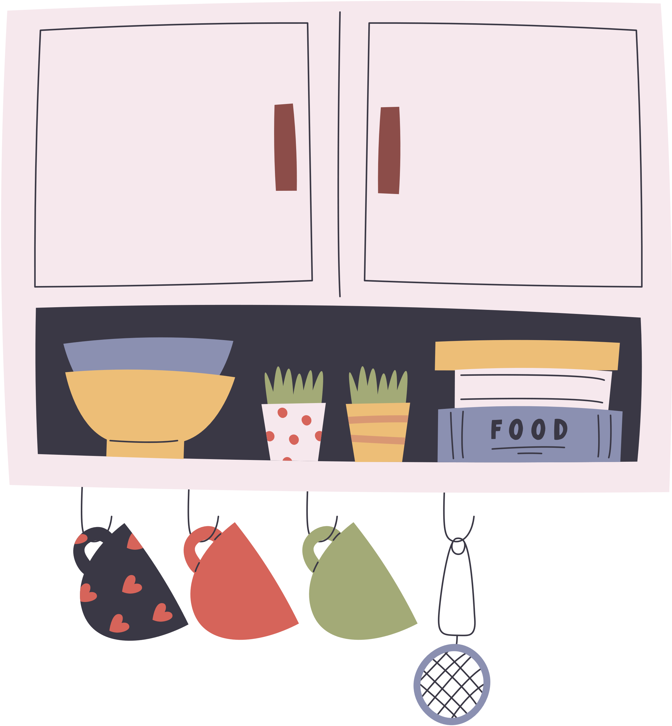

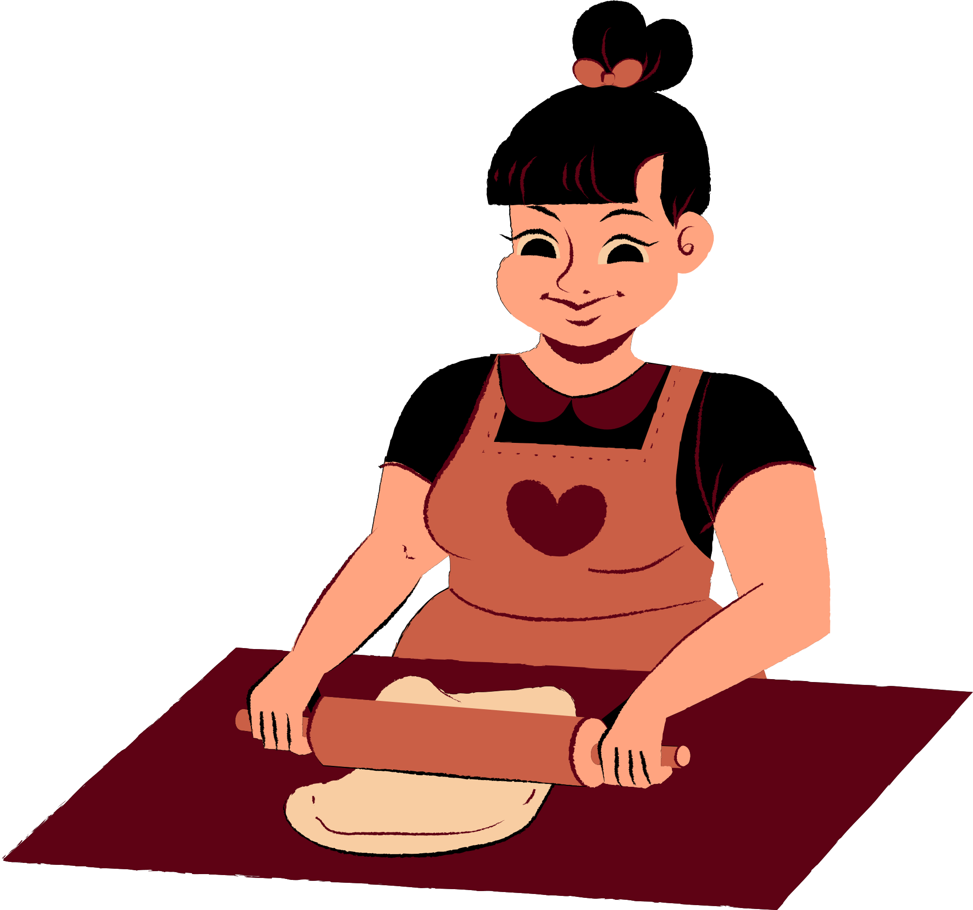





Slide 2



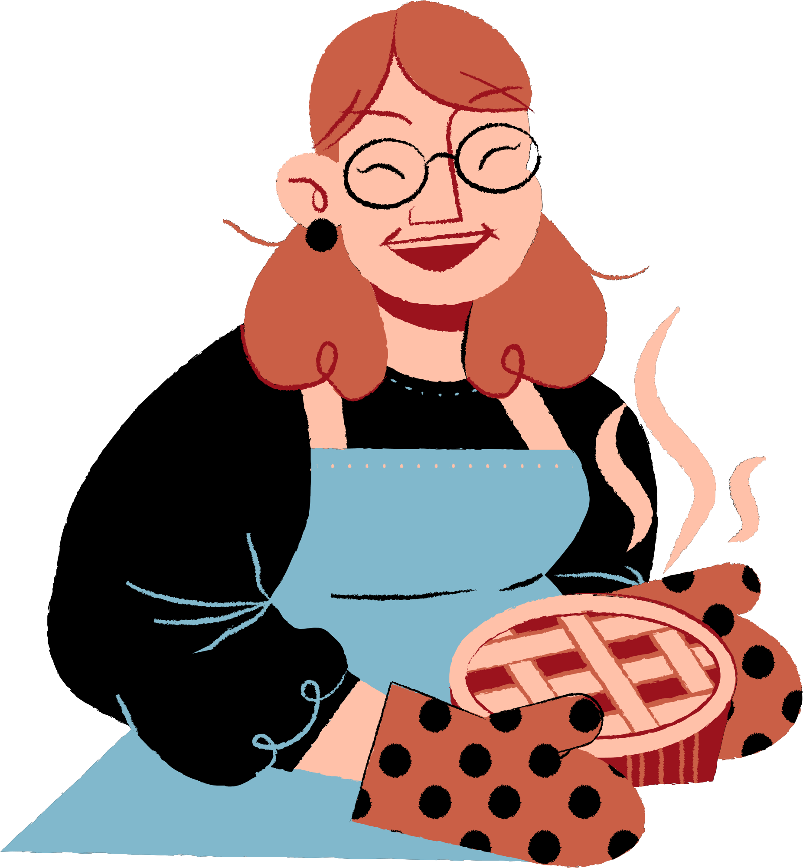
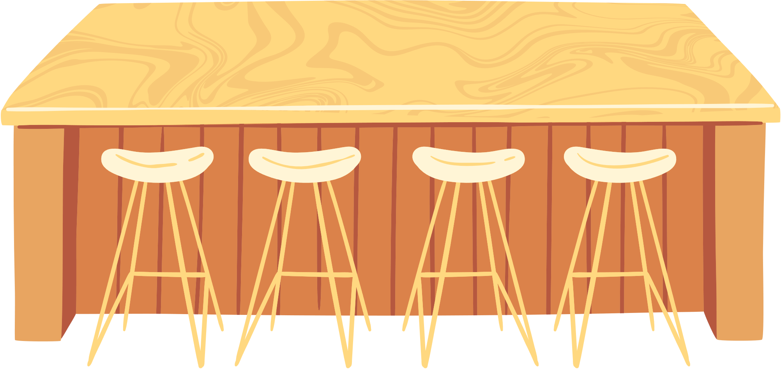

Slide 3


Slide 4



- Chia lớp thành đội Nếu và đội Thì để dự đoán những nguy cơ sẽ xảy ra nếu không thực hiện vệ sinh an toàn thực phẩm trong bếp.
- Lần lượt một bên nói "Nếu..., bên kia nói Thì.., sau ba cầu thủ đối lại.
Ví dụ: Nếu đồ ăn bị mốc trắng Thì đồ ăn đã bị nhiễm khuẩn.

Slide 5
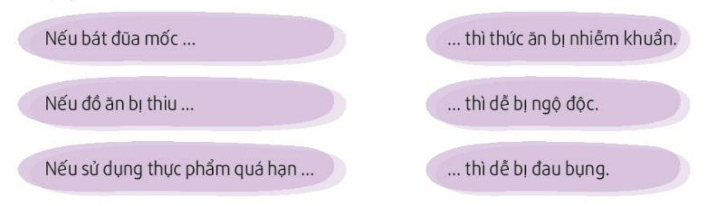

Slide 6
Nếu đồ ăn bị mốc trắng | … Thì đồ ăn đã bị nhiễm khuẩn
Nếu ăn phải trái cây bị hỏng | …. Thì có thể bị buồn nôn
Nếu uống phải nước lã | …. Thì dễ bị đau bụng
Nếu ăn phải đồ quá hạn sử dụng | … Thì có thể bị ngộ độc
………. | …………

Slide 7
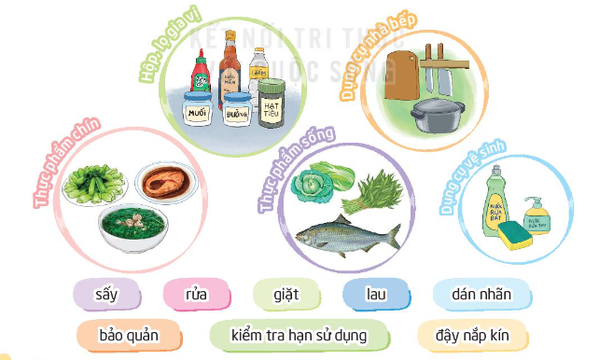
2. Thảo luận về những việc cần làm để đảm bảo vệ sinh an toàn trong ăn uống
- Mỗi nhóm chọn một vấn đề để thảo luận.
- Xây dựng kế hoạch thực hiện vệ sinh an toàn trong ăn uống tại bếp nhà em.
- Đại diện nhóm trình bày trước lớp.

Slide 8

Ví dụ:

Slide 9











Slide 10
Một số việc cần làm để đảm bảo vệ sinh an toàn trong ăn uống tại bếp nhà em:
Bảo quản thực phẩm sống và chín đúng cách.
Thường xuyên kiểm tra chất lượng và hạn sử dụng của các loại thực phẩm trong tủ lạnh, tủ bếp, kệ,...
Thường xuyên vệ sinh các dụng cụ nhà bếp và làm sạch dụng cụ vệ sinh sau khi dùng.
Dán nhãn cho các loại hộp, lọ và đậy nắp kín để bảo quản tốt hơn.
Không để thực phẩm chín trên bàn, mâm mà không có lồng bàn hay nắp đậy che chắn.

Slide 11


Ta cần nhắc nhau luôn giữ bếp sạch sẽ, không tạo cơ hội cho vi khuẩn, vi trùng phát triển, bảo vệ sự an toàn của cả nhà.

Slide 12


Slide 13

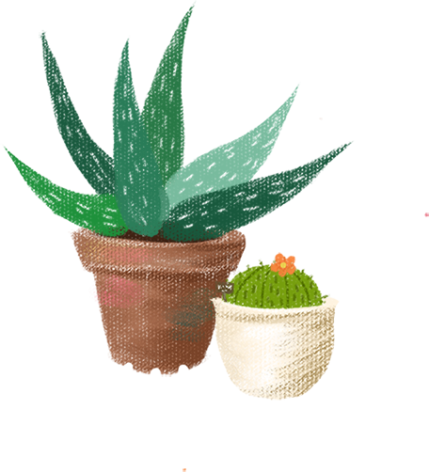
Viết vào vở bài tập hoặc tờ giấy những việc mình sẽ thực hiện trong một hai ngày tới.

Slide 14
KẾ HOẠCH HÀNH ĐỘNG
Mình sẽ thực hiện những việc sau vào buổi tối ngày 20 tháng 12
Cùng mẹ kiểm tra tủ lạnh.
Sắp xếp lại thức ăn trong tủ lạnh.
Lau dọn tủ lạnh.

Slide 15


Slide 16

Cùng với người thân:
+ Kiểm tra nhãn chai, lọ
+ Kiểm tra thực phẩm trong tủ lạnh.
+ Bảo quản thực phẩm sống và chín trong bếp đúng cách.

Slide 17


